Slide 1

PROCUTE
CREATIVE WEB DEVELOPERS

Slide 2



Contents
CHAPTER 1
GIỚI THIỆU THÀNH VIÊN
CHAPTER 2
GIỚI THIỆU DỰ ÁN
CHAPTER 3
CHỨC NĂNG, TIỆN ÍCH
CHAPTER 4
CHẠY THỬ NGHIỆM

Slide 3




Chapter 1
THÀNH VIÊN NHÓM
CHÂU THẾ LINH
Leader – Font end
HUỲNH HỮU LỢI
Back end
Chịu trách nhiệm thiết kế giao diện người dùng và giao diện quản lý
Sử dụng Database, lưu trữ thông tin đăng ký. Truy xuất thông tin trong database.
NGUYỄN VIỆT BÌNH
Document Editer
NGUYỄN TẤN TIỀN
Tester
Tổng hợp thông tin, báo cáo quá trình tạo website, kiểm tra lỗi, sửa lỗi.
Kiểm lỗi chức năng, lỗi truy cập, nhập thông tin demo.

Slide 4
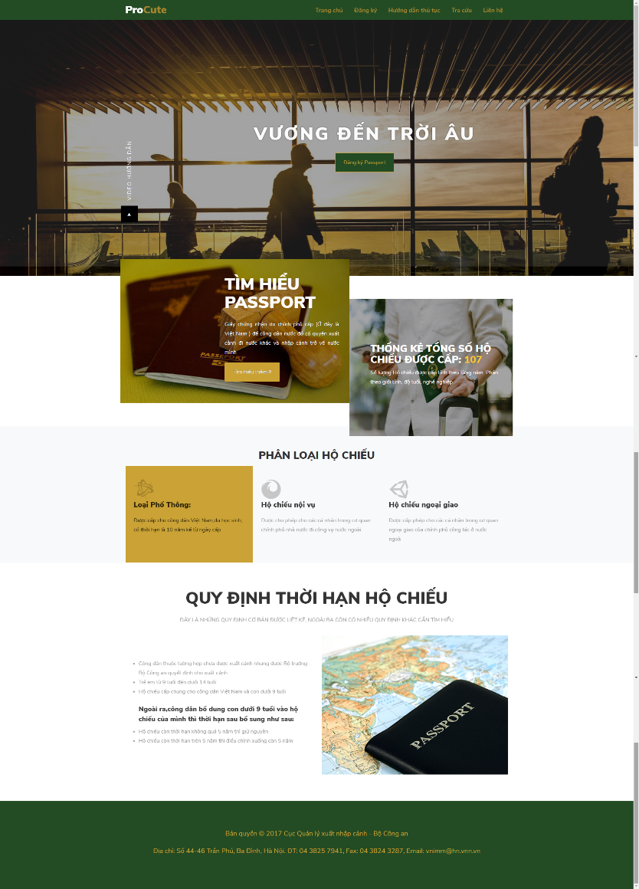
Chapter 2
WEBSITE CẤP HỘ CHIẾU
Giới thiệu
Website cấp Hộ chiếu lần đầu cho Công dân Việt Nam.
- Nhập thông tin cá nhân để đăng ký cấp mới.
- Kiểm tra tình trạng Hồ sơ.
- Chỉnh sửa thông tin đã đăng ký.
- Hướng dẫn làm thủ tục, hỗ trợ giải đáp thắc mắc
- Tự động thông báo gia hạn bằng email.
Và Hệ thống quản lý hồ sơ:
- Xác thực thông tin đăng ký
- Kiểm duyệt thông tin đăng ký
- Lưu trữ thông tin đã được kiểm duyệt và xác thực
- Theo dõi tiến trình thực hiện hồ sơ rõ ràng cụ thể.

Slide 5

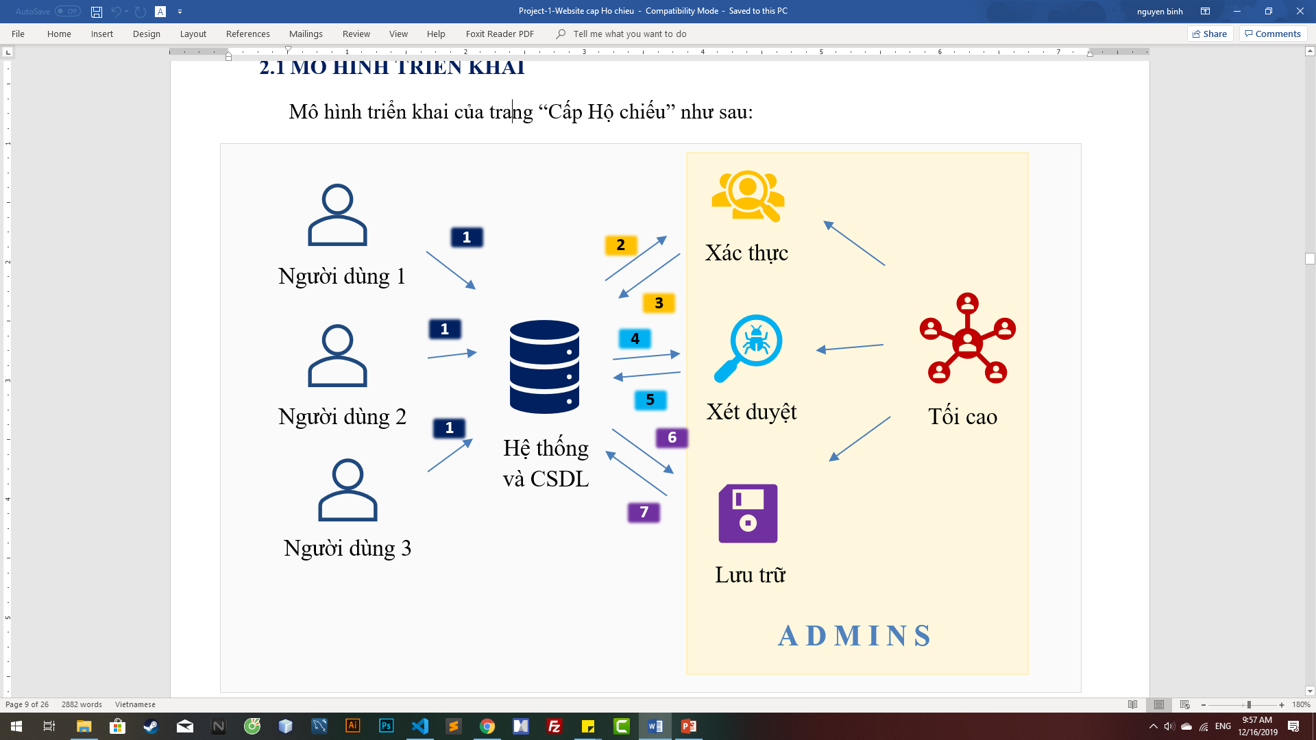
Chapter 2
WEBSITE CẤP HỘ CHIẾU
SƠ ĐỒ CẤP HỘ CHIẾU

Slide 6
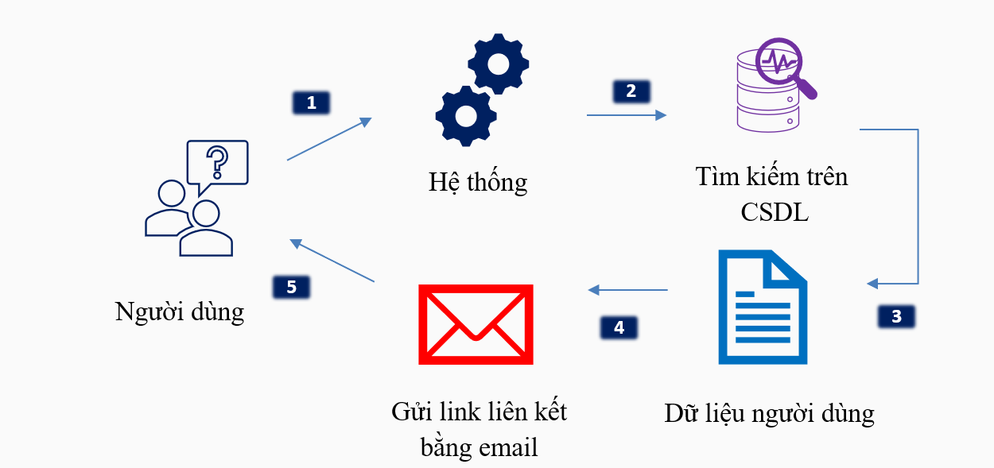
Chapter 2
WEBSITE CẤP HỘ CHIẾU
SƠ ĐỒ GIA HẠN HỘ CHIẾU

Slide 7
Chapter 2
WEBSITE CẤP HỘ CHIẾU
Admins
Tạo và cấp quyền cho tài khoản quản trị
Danh sách hồ sơ chờ thực hiện chức năng
Danh sách hồ sơ đã qua xử lý
Tìm kiếm hồ sơ theo từ khóa
Cập nhật thông tin tài khoản
Thay đổi mật khẩu
Users
Đăng ký hồ sơ
Kiểm tra tình trạng hồ sơ
Xem thủ tục làm hồ sơ
Xem thông tin liên hệ
SƠ ĐỒ USE CASE

Slide 8
Chapter 2
WEBSITE CẤP HỘ CHIẾU
Website
Users
Đăng ký Hộ chiếu
Kiểm tra thông tin Hồ sơ
Xem thủ tục làm Hộ chiếu
Liên hệ
Admins
Xác thực
Xét duyệt
Lưu trữ
Giám sát
Tối cao
SƠ ĐỒ SITE MAP

Slide 9
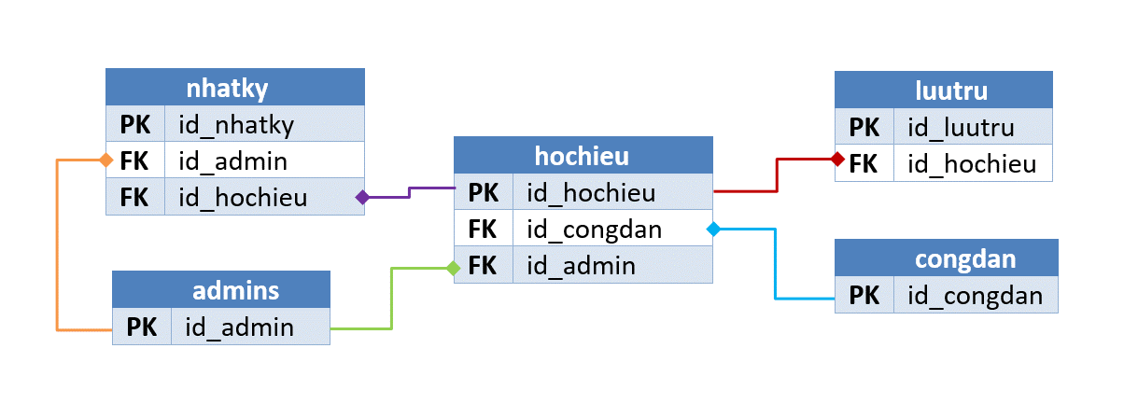
Chapter 2
WEBSITE CẤP HỘ CHIẾU
SƠ ĐỒ QUAN HỆ THỰC THỂ

Slide 10







Chapter 3
CHỨC NĂNG – TIỆN ÍCH
ĐĂNG KÝ MỚI
THEO DÕI HỒ SƠ
ĐA PHƯƠNG TIỆN
QUẢN LÝ VÀ BẢO MẬT CAO
GIA HẠN
Tự do đăng ký vào bất cứ thời điểm. Trải nghiệm thân thiện với người dùng. Tính bảo mật cao
Có thể gửi yêu cầu theo dõi tình trạng hồ sơ cấp Hộ chiếu.
NgườI dùng có thể sử dụng điện thoại hoặc máy tính bản để truy cập trang web
Hệ thống sẽ gửi mail thông báo gia hạn hộ chiếu đối với những hộ chiếu gần hết hạn.
Hệ thông quản lý hồ sơ và bảo mật cao. Xác nhận người dùng bằng cách gửi link đăng nhập qua địa chỉ email đã đăng ký trước

Slide 11












XIN CẢM ƠN

